Slide 1
PIŠEM ZA PRAVICE 2023
CHAIMA ISSA, TUNIZIJA

Slide 2

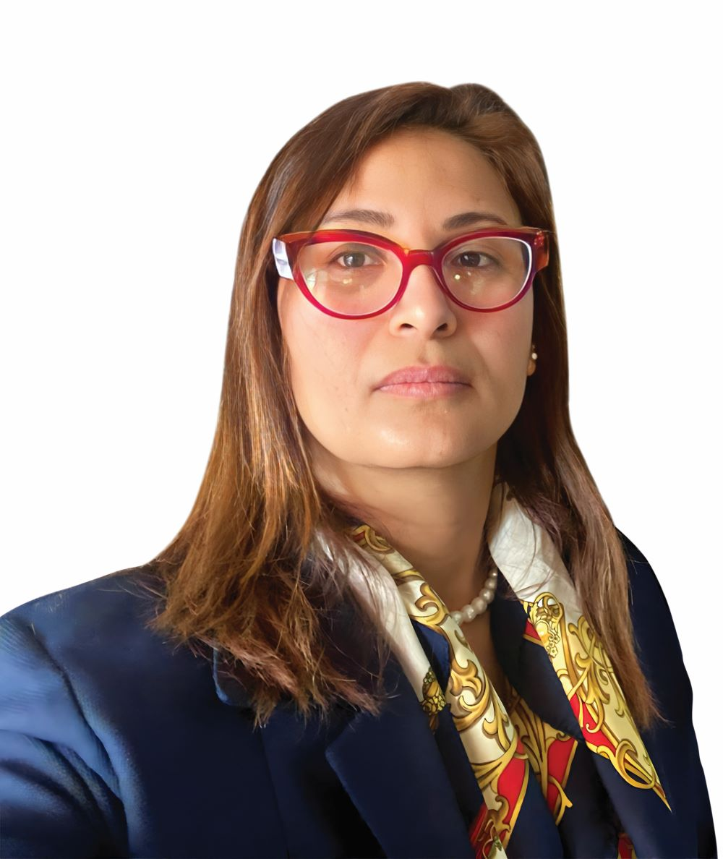
CHAIMA ISSA, TUNIZIJA

Slide 3

Za kaj gre?
Aktivistki Chaimi Issa je v krvi to, da zagovarja tisto, v kar verjame. Hčerka nekdanjega političnega zapornika oblast opozarja na resnico, tudi če je cena za to njena svoboda.
Ko je tunizijski predsednik Kais Saied julija 2021 suspendiral parlament, razrešil premierja in prevzel izvršni nadzor nad državo, sklicujoč se na izredna pooblastila, je bila Chaima ena prvih, ki mu je javno nasprotovala. Od njegovega prevzema oblasti so človekove pravice v Tuniziji bolj ogrožene kot kadar koli prej. Svoboda izražanja je omejena. Kritiki oblasti pristanejo na vojaških sodiščih, pravni sistem pa ne deluje neodvisno.

Slide 4
Za kaj gre?
Po srečanju s tujimi diplomati in drugimi tunizijskimi opozicijskimi osebnostmi, da bi razpravljali o političnih razmerah v Tuniziji, je bila Chaima 22. februarja 2023 aretirana v okviru preiskave zaradi domnevne zarote. Po več kot štirih mesecih samovoljnega pripora so jo 13. julija izpustili, vendar sodni postopek še poteka in oblasti so ji prepovedale potovanja v tujino in pojavljanja v javnih prostorih. Vojaško sodišče preiskuje tudi Chaimo zaradi kritiziranja oblasti v radijski oddaji. Grozijo ji desetletja zapora.

Slide 5
Za kaj gre?
Toda Chaima ne bo odnehala. V sodnikovi pisarni je Chaima vzkliknila: »Je to Tunizija? Je to Tunizija, kjer sva študirala, ti in jaz? Je to Tunizija, o kateri smo sanjali?«
Ko so jo odpeljali v zapor, obkrožena s policisti, se je Chaima nasmehnila, dvignila pest in zapela himno.
Zahtevajte svobodo za Chaimo Issa.

Slide 6
PIŠITE PREDSEDNIKU TUNIZIJE
Pozovite tunizijske oblasti, naj takoj opustijo neutemeljeno preiskavo in druge omejitve proti Chaimi Issi, saj so povezane izključno z uveljavljanjem njenih človekovih pravic.
Svoja pisma pošljite na Amnesty International Slovenije (Dunajska cesta 5, 1000 Ljubljana), kjer
jih bomo zbrali in poslali naprej.
NASLAVLJANJE: Your Excellency

Slide 7
POKAŽITE CHAIMI, DA NI SAMA
Chaimi pošljite sporočila upanja in solidarnosti. Povejte ji, da jo podpirate v njenem boju za človekove pravice v Tuniziji.
Svoje izdelke posredujte Amnesty International Slovenije, fotografije pa
lahko objavite tudi na družbenih omrežjih.
Uporabite ključnik #Pisemzapravice in označite @amnesty.slovenije

